Slide 1

- филиал «НИИЭС»
Влияние тектонической обстановки на соотношение магнитуд Ms и Mw крупнейших землетрясений
Кирякова Марина¹, Стром Александр²
НИИЭС – филиал АО "Институт Гидропроект", Москва
¹ marina.n.kiryakova@mail.ru
² strom.alexandr@yandex.ru

Slide 2
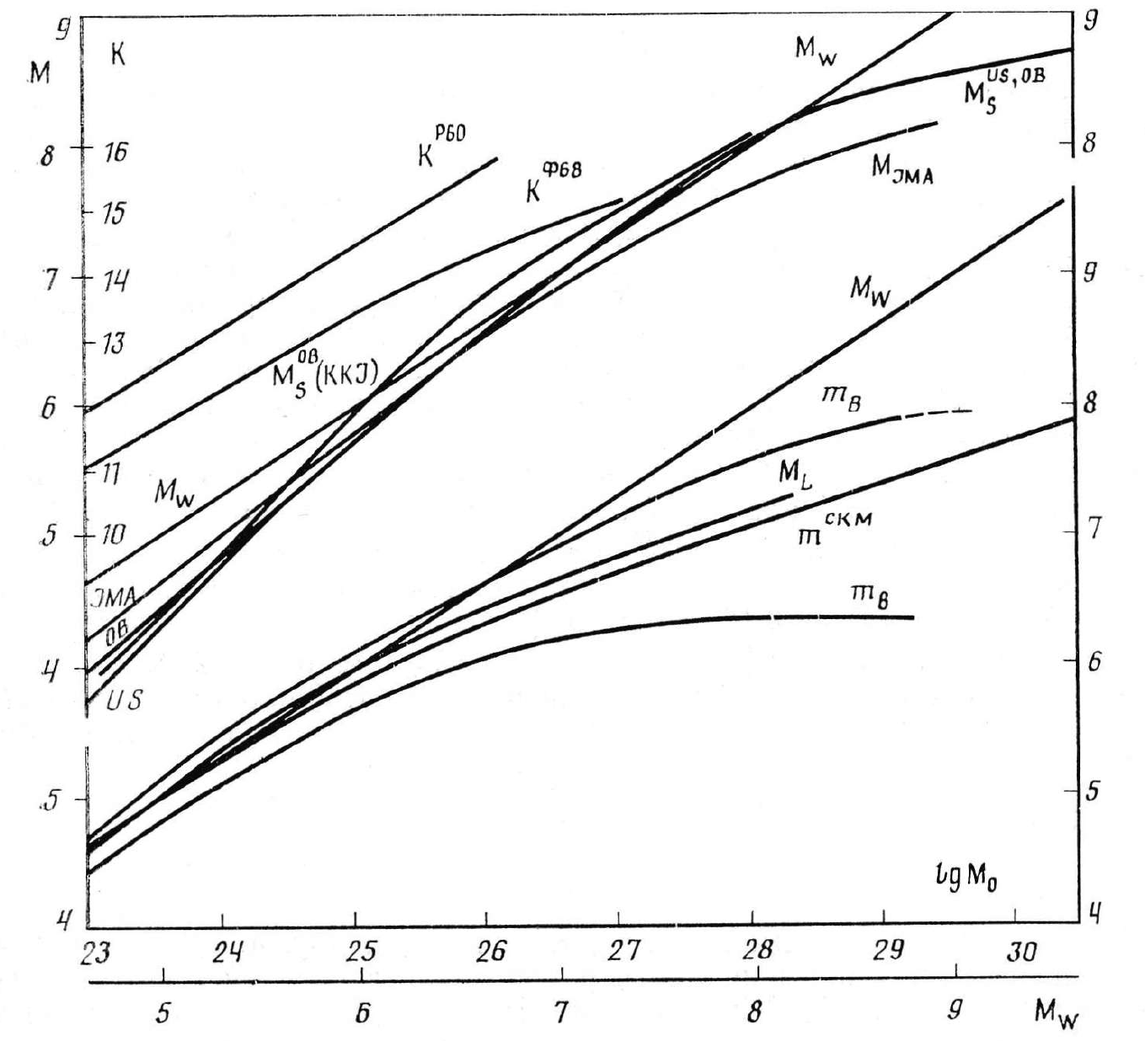
Магнитуды по поверхностным волнам (M_{s}, M_{LH}) часто использовались для оценки величины землетрясения и для сопоставления с такими параметрами, как длина поверхностного разрыва и смещение (максимальное или среднее) по нему.
В начале 70-х годов были введены понятия сейсмического момента (M₀) и моментной магнитуды (M_{w}). Эти величины считаются более универсальными характеристиками величины землетрясения.
Было установлено, что для землетрясений умеренной величины значения M_{s} и M_{w} численно более или менее близки (в среднем, со значительным разбросом), тогда как для крупнейших (M≥8.0) землетрясений значения M_{s}, как правило, ниже, чем M_{w}.
Гусев А.А., Мельникова В.Н. Связи между магнитудами – среднемировые и для Камчатки // Вулканология и сейсмология. 1990. № 6. С. 55‒63.

Slide 3
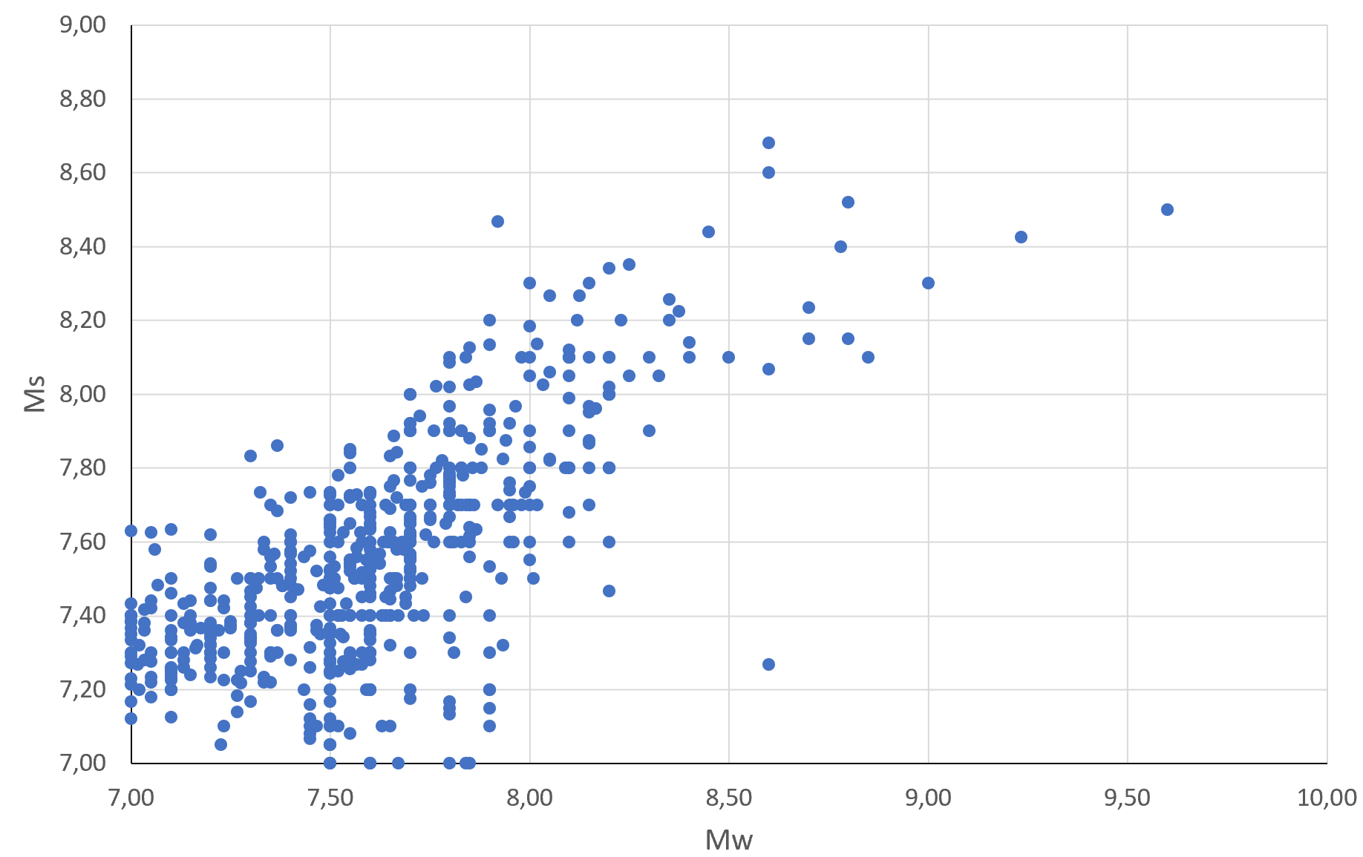
Эффект насыщения магнитуды M_{s} хорошо демонстрируется соотношением между опубликованными значениями M_{s} и M_{w} для крупнейших землетрясений, зарегистрированных с 1900 года. Штриховые зелёные линии — огибающие.

Slide 4
Однако оказывается, что опубликованные оценки M_{s} (M_{LH}) для крупнейших современных внутриконтинентальных землетрясений, таких как Вэньчуанское землетрясение в Китае 12 мая 2008 г. или серия Кахраманмарашских землетрясений в Турция 6 февраля 2023 г., а также для многих других, слегка (на 0,1-0,2 единицы магнитуды) превышают соответствующие значения M_{w}.
Землетрясение (название, год, страна) | Опубликованные значения M_{s} (M_{LH}) | Опубликованные значения M_{w}
Вэньчуань, 2008, Китай | 8.0 | 7.9
Горкха, 2015, Непал, | 7.9 | 7.8
Кайкоура, 2016, Новая Зеландия | 7.9 | 7.8
Кахраманмараш-1, 2023, Турция | 8.0 | 7.7-7.8
Кахраманмараш-2, 2023, Турция | 7.8 | 7.5-7.6

Slide 5
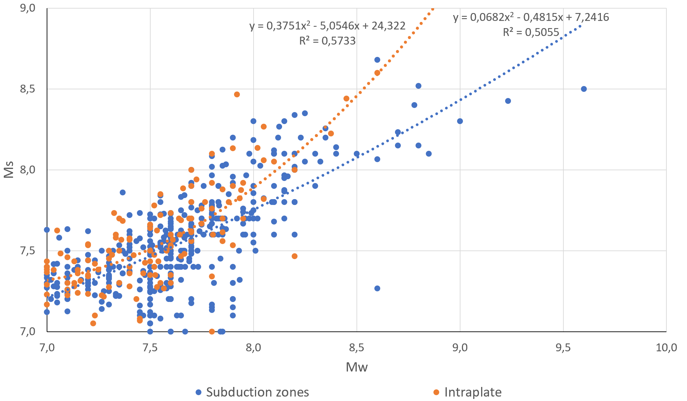
Анализ опубликованных значений магнитуд для землетрясений, зарегистрированных с начала XX века, показал, что при одинаковых значениях M_{w} значения M_{s} для крупнейших землетрясений, очаги которых находятся внутри плит, в целом немного выше соответствующих значений для землетрясений в зонах субдукции.
Субдукционные
землетрясения
Внутриплитные
землетрясения

Slide 6
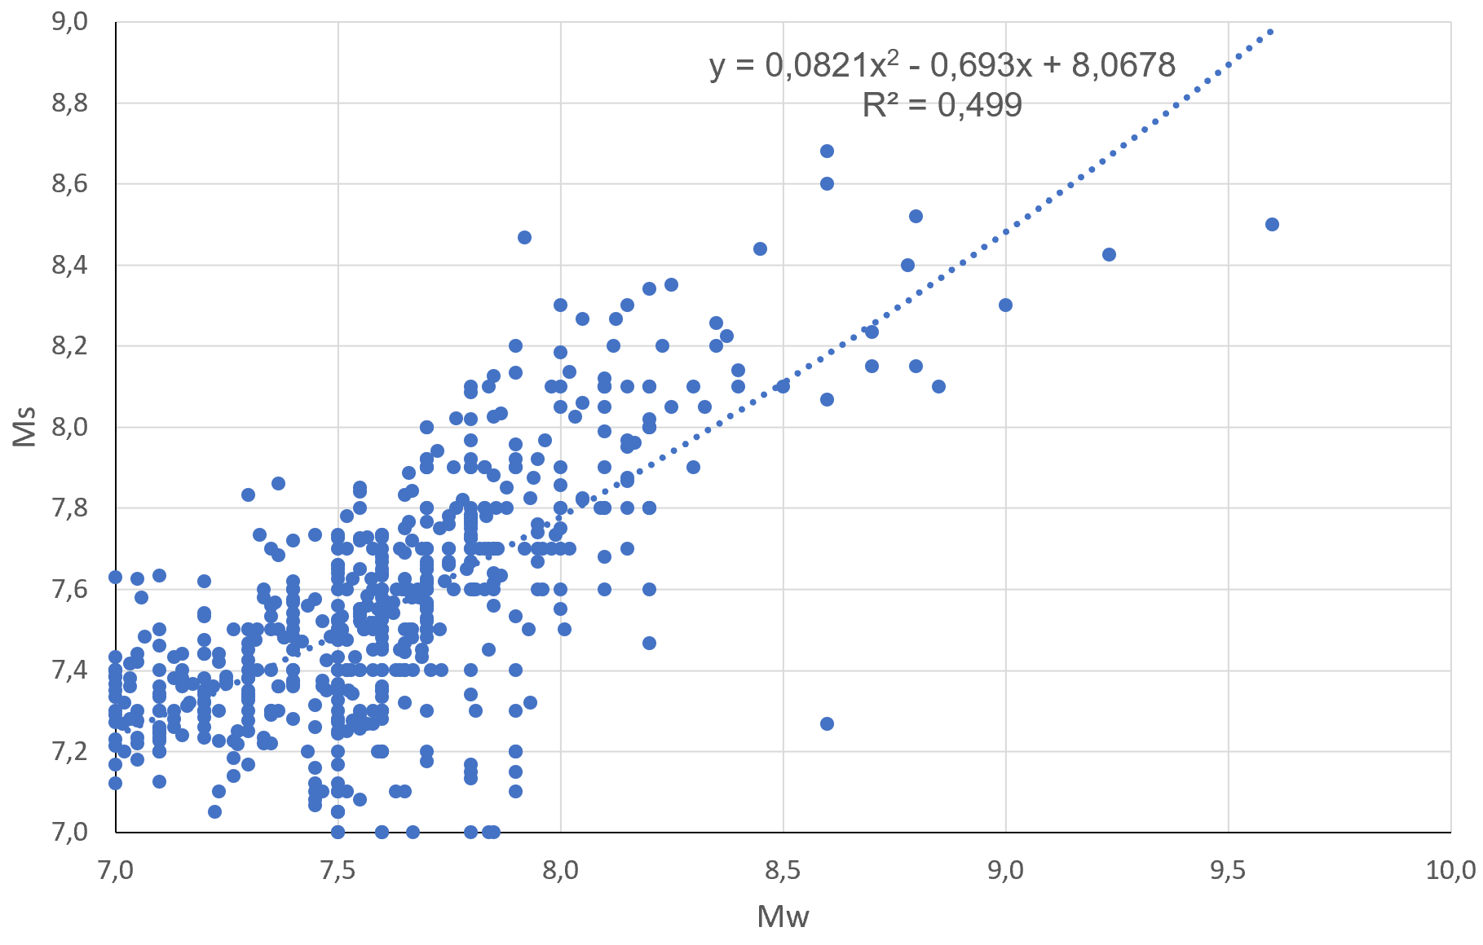
Поскольку число крупных (M≥7.0) и крупнейших (M≥8.0) землетрясений происходит в зонах субдукции, соотношение между значениями M_{w} и M_{s} для всей совокупности событий без разделения на субдукционные и внутриплитные почти такое же, как и аналогичное соотношение, полученное для землетрясений только в зонах субдукции.
Общее соотношение
Соотношение для зон субдукции

Slide 7
Моментная магнитуда (M_{w}) и магнитуда по поверхностным волнам (M_{s}), несмотря на близость соответствующих численных значений, характеризуют разные параметры землетрясения:
M_{w} – полная энергия, выделившаяся в очаге землетрясения,
M_{s} – энергия, израсходованная на генерацию и распространение упругих колебаний (сейсмических волн).
Можно предположить, что более высокие значения M_{s} для крупнейших внутриплитных землетрясений по сравнению со значениями M_{w} отражают то, что в более толстой и холодной континентальной коре бо́льшая доля всей энергии, выделившейся при землетрясении, расходуется на образование упругих волн.
Такое различие в соотношениях M_{s}/M_{w} следует учитывать при составлении единого каталога землетрясений для внутриконтинентальных регионов.

Slide 8
Спасибо за внимание!

